Slide 1
Задачи по многоруким бандитам
Шастин К.С.
Август’22

Slide 2
ЗаданИЕ 1
Реализовать ряд политик применительно к десятирукому бандиту:
-epsilon-жадная политика
-epsilon-жадная политика с затуханием
-UCB
-softmax политика

Slide 3
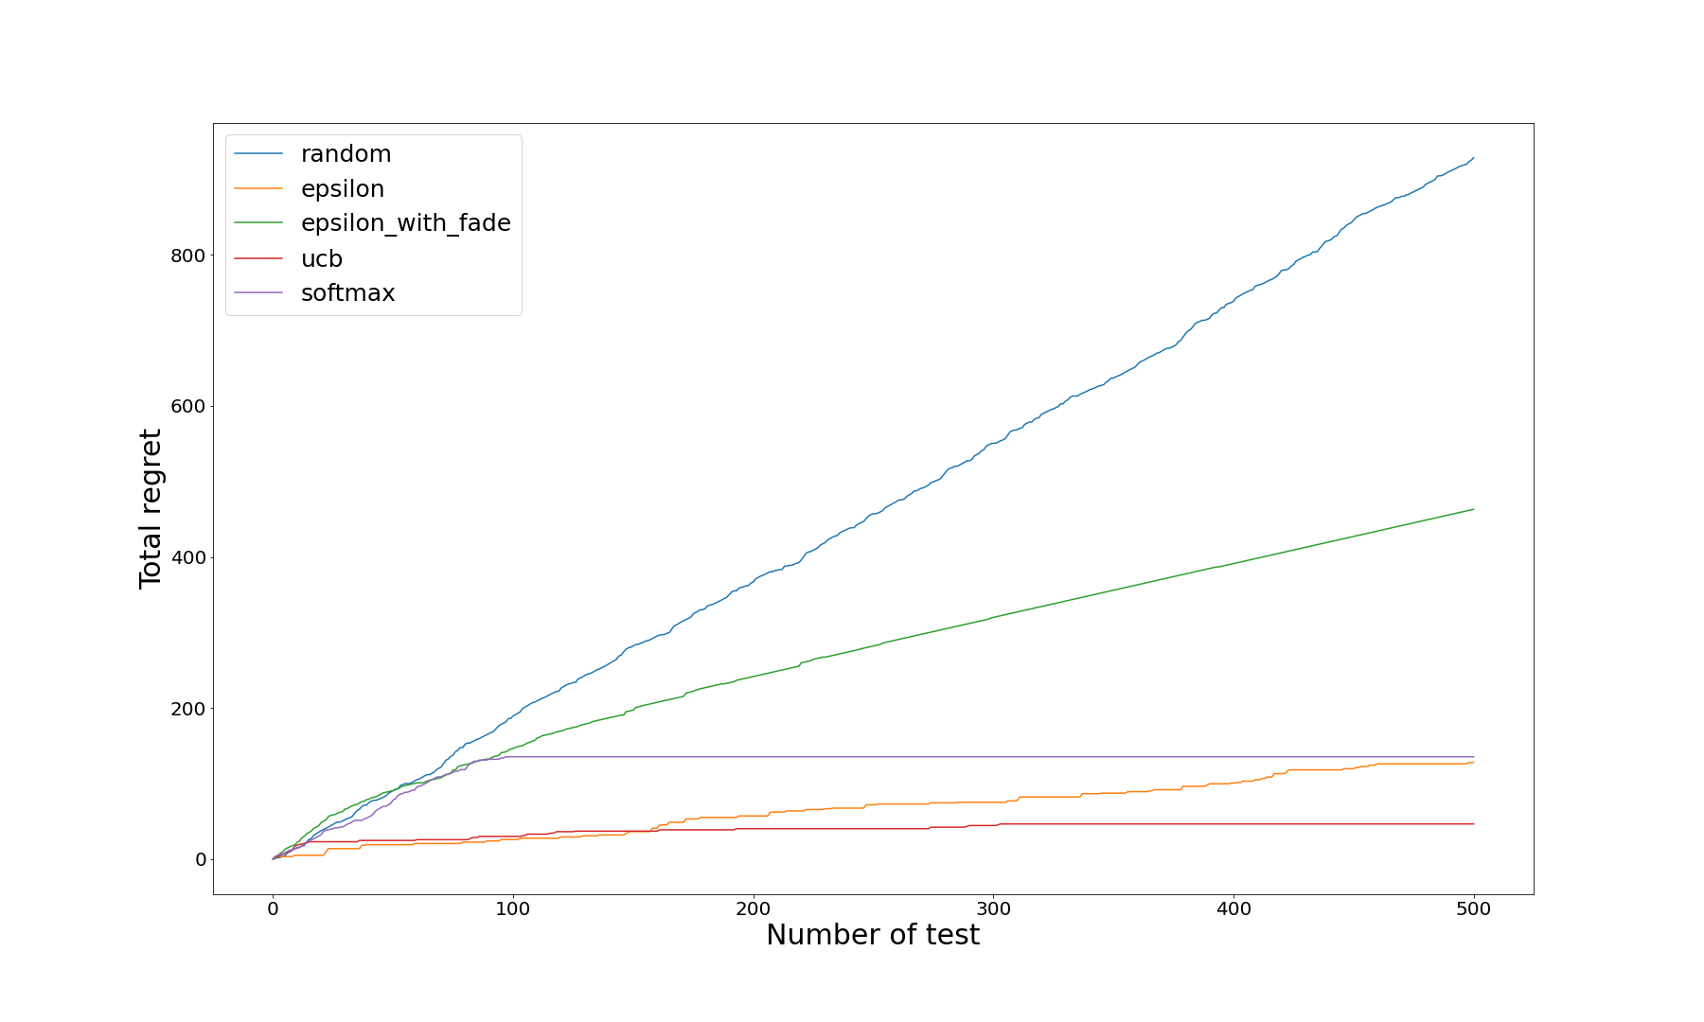
ЗаданИЕ 1. Результаты

Slide 4
ЗаданИЕ 2
Реализовать контекстных бандитов на выбранном наборе данных используя библиотеку Contextual Bandits. Цель – построить стратегию которая будет максимизировать вознаграждение получаемое агентом

Slide 5
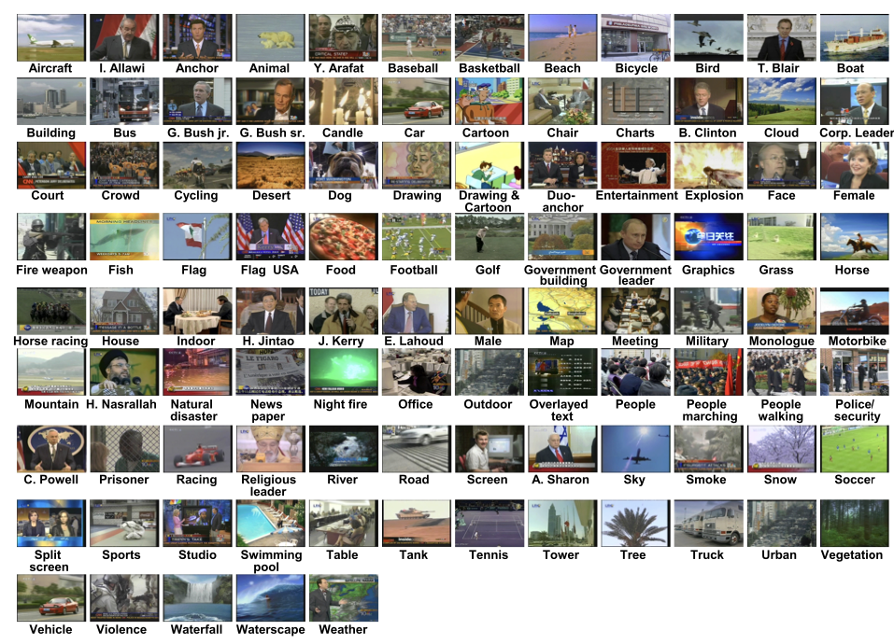
ЗаданИЕ 2. Описание набора данных
Используется набор данных Mediamill:

Slide 6
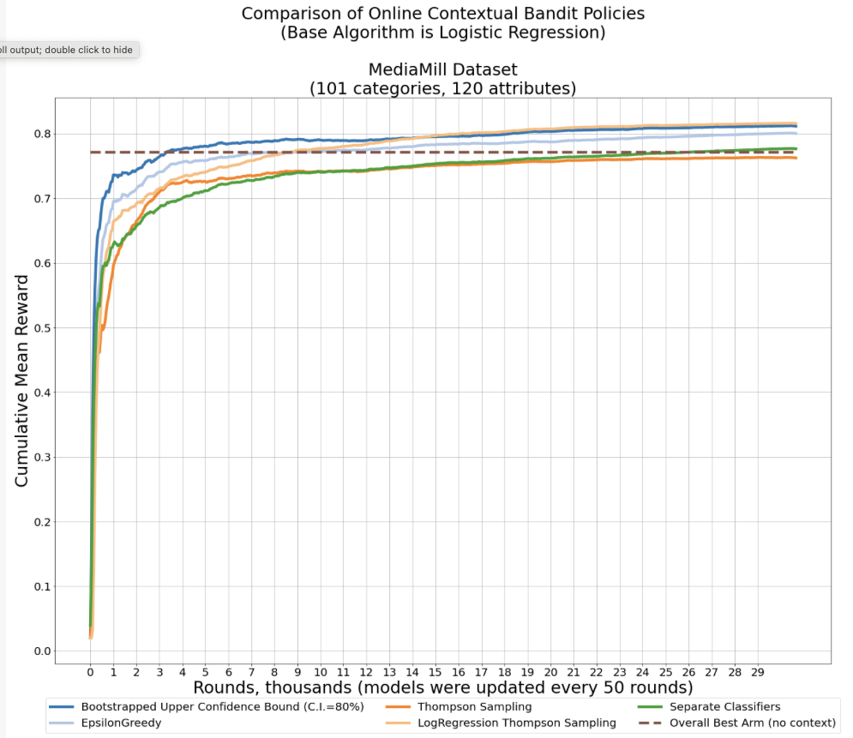
ЗаданИЕ 2. Награда на Обучении

Slide 7
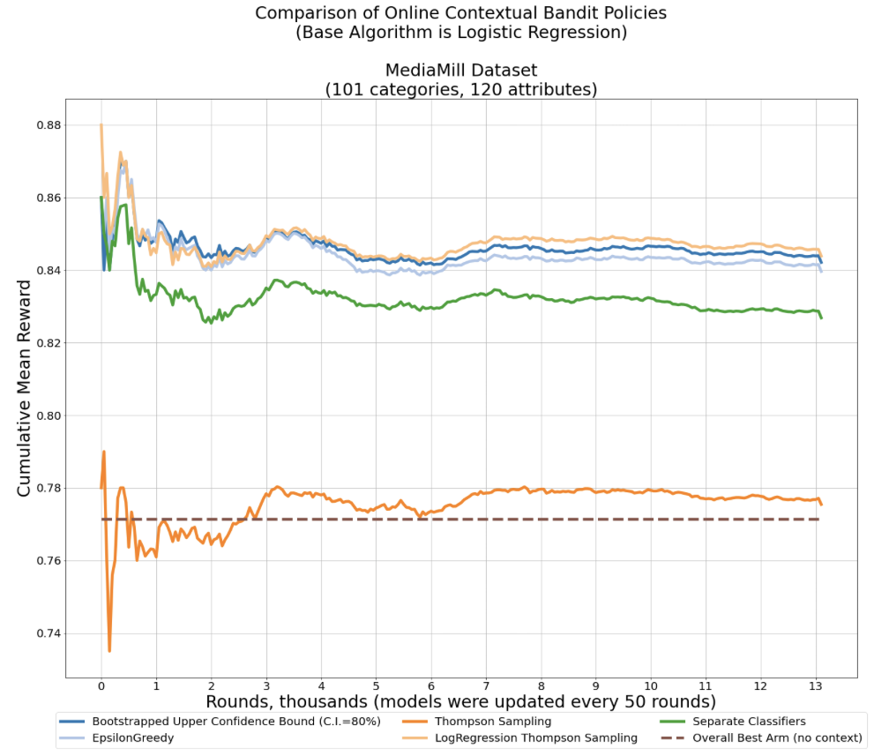
ЗаданИЕ 2. Награда на проверке

Slide 8
СПАСИБО ЗА ВНИМАНИЕ

